Slide 1
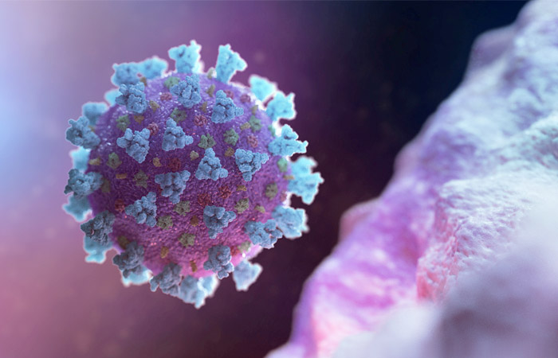
Клинический протокол диагностики и лечения
«Коронавирусная инфекция COVID-19»
(обновления)
Дуйсенова Амангуль Куандыковна, зав.кафедрой инфекционных и тропических болезней НАО «КазНМУ им.С.Д.Асфендиярова», дмн, профессор
Кошерова Бахыт Нургалиевна, проректор по клинической работе, НАО «Медицинский университет Караганды», дмн, профессор, руководитель инфекционной службы взрослой МЗ РК.
Баешева Динагуль Аяпбековна – доктор медицинских наук, заведующая кафедрой детских инфекционных болезней, НАО «Медицинский университет Астана», руководитель инфекционной службы детской МЗ РК

Slide 2
Клинический протокол диагностики и лечения «Коронавирусная инфекция COVID-19»
  Пользователи протокола:
  врачи и фельдшеры скорой неотложной помощи
  врачи общей практики
  терапевты
  педиатры
  инфекционисты
  гастроэнтерологи
  пульмонологи
  фтизиопульмонологи
  оториноларингологи
  анестезиологи-реаниматологи
  акушер-гинекологи
  специалисты визуальной диагностики (для настороженности при интерпретации КТ-признаков поражения легких)
В РК первый вариант КП «Коронавирусная инфекция COVID-19» был утвержден 3 февраля 2020 г.
Данная версия КП – 5-я редакция
одобрена Объединенной комиссией по качеству медицинских услуг Министерства здравоохранения Республики Казахстан
от «01» апреля 2020 года Протокол №89
Почему обновляются КП так часто?
Разработчики КП изучают всю поступающую информацию, анализируют опыт других стран, кроме того регистрируются новые лекарственные препараты, реальная клиническая практика вносит свои коррективы.
Все изменения и дополнения будут выделены красным шрифтом
Пересмотр протокола по мере появления новых данных по тактике диагностики и лечения коронавирусной инфекции COVID-19.

Slide 3
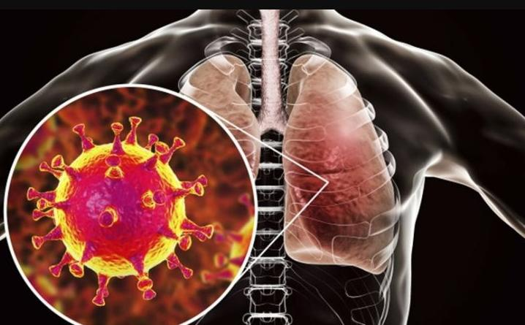
Определение
Коронавирусная инфекция (COVID-19) — острое инфекционное заболевание, вызываемое новым штаммом вируса из рода коронавирусов SARS CoV-2 с аэрозольно-капельным и контактно-бытовым механизмом передачи, с тропностью к легочной ткани, протекает от бессимптомного вирусоносительства до клинически выраженных форм заболевания, характеризующихся интоксикацией, воспалительным процессом верхних и нижних дыхательных путей, вплоть до пневмонии с риском развития тяжелого острого респираторного дистресс-синдрома и сепсиса
Заболевание называется COVID-19
Вирус - SARS CoV-2
Тропность к легочной ткани SARS CoV-2 объясняется тропностьью к рецепторам АПФ-2, которые имеются в легочной ткани, в связи с чем и происходит shedding (пролитие) вируса в клетку (альвеолы)

Slide 4
Классификация
Без клинических проявлений | - Бессимптомное вирусоносительство (отсутствие жалоб, клинических симптомов и объективных изменений при положительном результате ПЦР РНК SARS CoV-2)
Клинические варианты | - Коронавирусная инфекция с поражением верхних дыхательных путей (ринит, фарингит) - Коронавирусная инфекция с поражением нижних дыхательных путей (пневмония)
По тяжести | -легкая -среднетяжелая -тяжелая
По течению | -неосложненная -осложненная
Осложнения | - ОДН - ОРДС - Сепсис - Септический шок

Slide 5
Примеры формулировки диагноза:
Коронавирусная инфекция COVID-19. Бессимптомное вирусоносительство (ПЦР назофарингиального мазка положительный, дата___).
Примечание: наличие гиперемии задней стенки глотки при отсутствии жалоб и объективных признаков следует рассматривать как легкое течение.
Коронавирусная инфекция COVID-19. Фарингит, легкой степени тяжести (ПЦР назофарингиального мазка положительный, дата___).
Коронавирусная инфекция COVID-19. Двусторонняя нижнедолевая пневмония, средней степени тяжести (ПЦР назофарингиального мазка, положительный, дата___).
Коронавирусная инфекция COVID-19. Двусторонняя полисегментарная пневмония, тяжелое течение. Осложнение: ДН2 ст. (ПЦР мокроты, бронхоальвеолярного лаважа положительный, дата___). Сопутствующий диагноз: ХСН, АГ 3 ст., ожирение, СД 2 типа.

Slide 6
Диагностические критерии у взрослых:
Инкубационный период - 2-14 дней
острое начало заболевания
повышение температуры тела
общая слабость
миалгия и ломота в теле
головная боль
заложенность носа и насморк
першение в горле
кашель (сухой или с небольшим количеством мокроты)
ощущение заложенности в грудной клетке
нарушения вкуса и обоняния
диарея
Конъюнктивит (покраснение глаз)
сыпь
При тяжелом течении:
одышка (чаще на 6-8 дни заболевания)
затрудненное дыхание
учащенное сердцебиение
тошнота, рвота (редко)

Slide 7
Факторы риска тяжелого и осложненного течения у взрослых:
Возраст старше 60 лет
Сопутствующие БСК (артериальная гипертония, ХСН и др.)
Сопутствующие хронические заболевания дыхательной системы (ХОБЛ, БА, фиброзные изменения в легких и др.)
Эндокринопатии (сахарный диабет, метаболический синдром, ожирение и др.)
Иммунодефицитные состояния (онкологические, гематологические больные, больные на иммуносупрессивной терапии и др.)
Другие тяжелые хронические заболевания (ХБП и др.)
Беременность (хотя и не описано тяжелое течение у беременных, эта категория пациентов требует повышенного внимания)

Slide 8

Диагностические критерии у детей:
повышение температуры тела
кашель
заложенность носа, нарушение носового дыхания
головная боль (чаще у детей старшего возраста)
диарея
слабость, вялость, недомогание
При тяжелом течении:
сухой кашель
одышка
учащенное и затрудненное дыхание
учащенное сердцебиение
Факторы риска у детей:
дети до 1 года
дети с дефицитом массы тела (более 30%), рахитом, железодефицитной анемией, с бронхиальной астмой, пороками сердца, патологией эндокринной, выделительной систем, гемоглобинопатиями, с метаболическим синдромом, онкозаболеваниями;
иммунодефицитные состояния разного генеза (в 1,5 раза чаще регистрируют пневмонии);
коинфекция (риносинцитиальный вирус, риновирус, бокавирус, аденовирус), что утяжеляет течение заболевания и приводит к поражению нижних отделов респираторного тракта (пневмония, бронхиолит).

Slide 9
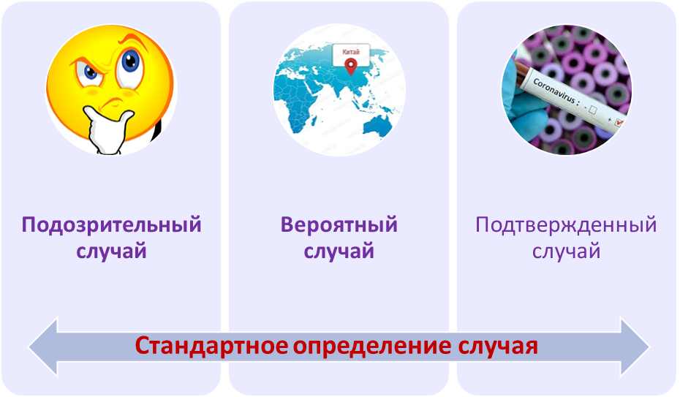
Стандартное определение случая COVID-19?
Определение случая COVID-2019 несколько раз обновлялось
На текущий момент за основу положено определение случая ВОЗ, обновленного 27 февраля 2020 года
Группой разработчиков внесены дополнения

Slide 10
Подозрительный случай COVID-19
A. Пациент с любым ОРЗ, а также наличие в эпидемиологическом анамнезе близкого/потенциального контакта* с подтвержденным или вероятным случаем COVID-19 в течение 14 дней до начала симптомов;
B. Пациент с любой ОРИ неустановленной этиологии, имеющий повышенную температуру тела и по меньшей мере один симптом ОРЗ (кашель, затрудненное дыхание, одышка), а также наличие в анамнезе истории путешествия или проживания в стране/территории, затронутой эпидемией COVID-19**, в течение 14 дней до начала симптомов.
С. Пациент с любой ТОРИ неустановленной этиологии, имеющий повышенную температуру тела и, по меньшей мере один признак/симптом респираторного заболевания (кашель, затрудненное дыхание, одышка)
Примечание:
* -определение близкого и потенциального контакта (в соответствии с Постановлениями Главного санитарного врача РК от 01.94.2020 №30-ПГВр.
страны/территории, включенные в категории 1а и 1б (неактуально, т.к. отмеччается регистрация местных случаев)

Slide 11
Близкий/потенциальный контакт
Близкий контакт
лицо, проживающее совместно со случаем COVID-19 в одном жилище;
лицо, имеющее незащищенный прямой контакт с больным COVID-19 или инфекционными выделениями случая COVID-19 (при кашле, рукопожатии и т.д.);
лицо, находившееся в закрытом помещении (в классе, комнате для совещаний, комнате ожидания в больнице и т.д.) вместе со случаем COVID-19 в течение 15 минут или более;
медицинский работник или другое лицо, обеспечивающее непосредственный уход за больным COVID-19, или лабораторные специалисты, работавшие с биообразцами больного COVID-19 без рекомендованных СИЗ или с возможным нарушением правил применения СИЗ;
контакт в самолете, автобусе междугороднего сообщения, поезде, который находился на расстоянии двух сидений в любом направлении от больного COVID-19, либо в одном купе (в поезде), а также члены экипажа, которые обслуживали секцию самолета, где летел больной COVID-19.
Потенциальный контакт:
лица, прибывшие из страны/территории, где зарегистрированы случаи COVID-19
лица, находившиеся с больным COVID-19 в самолете, поезде, автобусе, но не имевшие близкий контакт с ним.

Slide 12

Стандартное определение случая COVID-19
Вероятный случай
Подтвержденный случай
Подозрительный случай, при котором
а) результат тестирования на COVID-19 в работе;
б) типичные КТ-признаки: 2-сторонние периферические зоны матового стекла, линейные тени, «булыжная мостовая»
в) наступил летальный исход от пневмонии/ОРДС неуточненной этиологии
Человек с лабораторным подтверждением инфекции COVID-19, независимо от клинических признаков и симптомов.

Slide 13
Физикальное обследование:
оценка видимых слизистых оболочек верхних дыхательных путей (гиперемия задней стенки глотки)
аускультация легких
исследование органов брюшной полости с определением размеров печени и селезенки
термометрия
измерение АД, ЧСС, ЧДД
пульсоксиметрия (в динамике)

Slide 14
Критериями тяжести являются выраженность гипоксемии, наличие /отсутствие пневмонии и ДН
Критерии тяжести COVID-19 | Легкая степень (клиника ОРВИ без пневмонии) | Среднетяжелая степень (клиника ОРВИ или пневмонии без выраженной дыхательной недостаточности) | Тяжелая степень (клиника пневмонии с дыхательной недостаточностью)
Одышка | Нет затруднения дыхания | Одышки при обычных (бытовых) нагрузках нет | Одышка при незначительной нагрузке или в покое
ЧДД | ЧДД менее 24 в 1 мин. | ЧДД более 24 в 1 мин. | ЧДД 30 в 1 мин и более
SpO2 в покое | SpO2 > 95 % | SpO2 < 95 % | SpO2 < 93 %
КТ легких | отсутствие изменений на КТ | КТ признаки пневмонии | КТ признаки пневмонии, как правило > 50 % поражения легких:

Slide 15
При отсутствии признаков пневмонии тяжесть заболевания определяется степенью выраженности интоксикации и катарального синдрома:
Температура тела | нормальная или субфебрильная | повышение температуры тела (чаще фебрильная) | повышение температуры тела (чаще фебрильная)
Симптомы | Легкие катаральные явления (боль в горле, заложенность носа, кашель) | Симптомы интоксикации (головная боль, недомогание, мышечные боли, снижение аппетита), малопродуктивный кашель; катаральные симптомы | малопродуктивный кашель; одышка или чувство стеснения в груди симптомы интоксикации (головная боль, ломота во всем теле, бессонница, анорексия, тошнота, рвота);
ЧСС | ЧСС в пределах 60-80 уд/мин у детей старше 5 лет и взрослых | ЧСС 90–120 уд/мин | ЧСС более 120 уд/мин
показатели гемограммы | содержание лейкоцитов, нейтрофилов, тромбоцитов в пределах референтных значений | лейкопения лимфопения | лейкопения лимфопения анэозинофилия

Slide 16
Критерии степени тяжести COVID-19 у детей до 5 лет (критериями тяжести являются наличие /отсутствие пневмонии и ДН)
Критерии тяжести | Легкая степень | Среднетяжелая степень | Тяжелая степень
ЧДД | ЧДД в пределах возрастной нормы | ЧДД в пределах возрастной нормы или тахипноэ возраст до 2 меc. - 60 и более; от 2 до 12 мес. - 50 и более; от 12 меc. до 5 лет - 40 и более | Выраженное тахипноэ: ЧДД в мин. до 2 мес.- 70 и более; от 2 до 12 мес. - 60 и более; от 12 мес. до 5 лет - 50 и более
SpO2 | > 95 % | < 95 % | < 93%
КТ-ОГК | отсутствуют признаки визуализации пневмонии | признаки пневмонии | прогрессирование поражения > 50% в течение 24-48 часов при визуализации легких

Slide 17
Температуры тела | нормальная или субфебрильная | повышение температура тела (чаще в пределах 38,1–39°С) | повышение температуры тела
Симптомы | легкие катаральные явления (боль в горле, заложенность носа, кашель, гиперемия задней стенки глотки) | симптомы интоксикации (беспокойство, общая слабость, снижение аппетита) умеренные катаральные явления (боль в горле, заложенность носа, кашель) | выраженные симптомы интоксикации (выраженное беспокойство, выраженная слабость, вялость, нарушение сна, отказ от еды и питья тошнота, рвота), кашель, одышка или затрудненное дыхание, цианоз, участие вспомогательных мышц в акте дыхания, втяжение межреберных промежутков
ЧСС | ЧСС в пределах возрастной нормы | Умеренная тахикардия, возраст 1-6 мес.более 150-160 уд. в мин., 6-12мес. Более 130-140 уд. в 1-2 года более 120-130 уд. в мин., 3-4 года более 110-120 уд. в мин. | Выраженная тахикардия, возраст 1-6 мес.- более 170 уд. в мин., 6-12 мес.- более 150 уд. в мин., 1-2 года -более 140 уд. в мин., 3-4 года- более 130 уд. в мин.
показатели гемограммы | содержание лейкоцитов, нейтрофилов, тромбоцитов в пределах референтных значений | Лейкоциты в пределах нормы или лейкопения, лимфопения | лейкопения, лимфопения,

Slide 18
Лабораторные исследования
общий анализ крови – с определением уровня эритроцитов, гематокрита, лейкоцитов, тромбоцитов, лейкоцитарной формулы (чем тяжелее течение, тем выраженнее изменения): лейкопения, лимфопения, анэозинофилия; в случае присоединения бактериальной суперинфекции; лейкоцитоз и/или «сдвиг формулы влево»;
биохимический анализ крови: электролиты, АЛТ, АСТ, билирубин, глюкоза, общий белок, альбумин, мочевина, креатинин, остаточной азот, лактатдегидрогеназа (при тяжелом течении отмечается повышение уровня АЛТ, АСТ, ЛДГ, снижение содержания общего белка и альбумина). Биохимический анализ крови не дает какой-либо специфической информации, но обнаруживаемые отклонения могут указывать на наличие органной дисфункции, декомпенсацию сопутствующих заболеваний и развитие осложнений, имеют определенное прогностическое значение, оказывают влияние на выбор лекарственных средств и/или режим их дозирования
исследование уровня С-реактивного белка в сыворотке крови (по показаниям): уровень СРБ коррелирует с тяжестью течения, распространенностью воспалительной инфильтрации и прогнозом при пневмонии, показание для назначения и оценки эффективности антибактериальной терапии; необходим для ежедневного мониторинга при тяжелом течении пневмонии

Slide 19
Лабораторные исследования
исследование газов артериальной крови с определением PaO₂, PaCO₂, pH, бикарбонатов, лактата проводится госпитализированным пациентам с признаками ОДН (SрO₂ менее 92 % по данным пульсоксиметрии без кислородной поддержки, учитывается снижение SрO₂ при незначительных нагрузках: ходьба по комнате, смена положения тела в кровати, разговор);
выполнение коагулограммы с определением ПВ, МНО и АЧТВ (по показаниям рекомендуется пациентам с признаками ДН)
определение кетоновых тел в моче (у больных с СД)
посев крови на стерильность и гемокультуру (при подозрении на сепсис)
посев мокроты, мазка из зева, мочи на флору (при подозрении на бактериальную микст-инфекцию)
прокальцитонин для дифференциальной диагностики с бактериальной этиологией пневмонии, сепсисом (повышается). При коронавирусной инфекции прокальцитонин не повышается, при тяжелом течении – снижается.
Д-димер, креатинфосфокиназа, тропонин повышение при тяжелом течении, особенно у лиц старшего возраста, пациентов с коморбидностью, при прогрессировании заболевания, свидетельствует о неблагоприятном прогнозе, риске коронарного события

Slide 20
Лабораторная диагностика специфическая: детекция РНК COVID-19 методом ПЦР
Отбор проб проводится медицинским работником организаций здравоохранения с использованием СИЗ.
Биологические материалы: мазок из носа и задней стенки глотки ,мокрота, эндотрахеальный аспират или бронхоальвеолярный лаваж (если пациент на ИВЛ). При наличии у пациента продуктивного кашля нужно провести исследование мокроты. Если у пациента нет мокроты, то стимулировать ее не рекомендуется. Результаты исследования образцов из нижних дыхательных путей являются более информативными.
До момента транспортировки, взятые образцы необходимо хранить в холодильнике, при температурном режиме от 2 до 4 градусов.
Если первый результат лабораторного исследования является отрицательным у больного с серьезными подозрениями на наличие COVID-19 (стандартное определение случая: пункты В и С подозрительного случая COVID-19, двусторонние изменения в легких на рентгенограмме или КТ), у больного необходимо повторно отобрать комбинированные биообразцы для исследования (мазок из носа, задней стенки глотки, мокрота, эндотрахеальный аспират).

Slide 21
Инструментальные исследования
(проводятся медработником с использованием СИЗ):
пульсоксиметрия с измерением SpO₂ для выявления дыхательной недостаточности выраженности гипоксемии. Необходимо проводить измерение и записывать параметры сатурации не только в покое, но и при нагрузке (возможной в текущих условиях, например, ходьба по комнате).
электрокардиография (ЭКГ) в стандартных отведениях рекомендуется всем госпитализированным пациентам. При лечении хлорохином, гидроксихлорокином, азитромицином, фторхинолонами необходимо контролировать интервал QT. Данное исследование не несет в себе какой-либо специфической информации, однако в настоящее время известно, что вирусная инфекция и пневмония помимо декомпенсации хронических сопутствующих заболеваний увеличивают риск развития нарушений ритма и острого коронарного синдрома, своевременное выявление которых существенно влияет на прогноз. Определенные изменения на ЭКГ (например, удлинение интервала QT) требуют внимания при оценке кардиотоксичности ряда антибактериальных препаратов.

Slide 22
Инструментальные исследования
(проводятся медработником с использованием СИЗ):
обзорная рентгенография ОГК в передней прямой проекции проводится всем пациентам с подозрением на COVID-19 и респираторными симптомами.
Рентген-негативный результат не исключает пневмонию, в связи с чем требуется проведение КТ грудного сегмента.
При ведении больных с тяжелой пневмонией в условиях ОАРИТ для оценки динамики требуется ежедневное проведение контрольной рентгенографии до устойчивого положительного результата (не менее 2-х рентгенограмм с описанием положительной динамики) наряду с положительной клинической динамикой, затем по мере необходимости.
КТ ОГК (высоко информативна) проводится пациентам с COVID-19 при наличии респираторных симптомов (затрудненное дыхание, одышка, ЧДД более 24 и SрO2 менее 93%);
критерии диагностики:
распределение двухстороннее, в единичных случаях одностороннее, преимущественно нижнедолевое, периферическое, периваскулярное,
основные признаки - многочисленные уплотнения по типу «матового стекла» различной формы и протяженности;
дополнительные признаки - ретикулярные изменения по типу «булыжной мостовой» (“crazy-paving”), участки консолидации, перилобулярные уплотнения, воздушная бронхограмма).

Slide 23
Показания для консультаций специалистов
(с использованием СИЗ, при возможности видеоконсультация) :
пульмонолога – у пациентов с тяжелой пневмонией при наличии сложностей в лечении, у пациентов с сопутствующей бронхолегочной патологией
реаниматолога – для диагностики ДН, ОРДС, для определения показаний перевода в ОРИТ и на ИВЛ;
эндокринолога – у больных с сопутствующим сахарным диабетом в случае трудностей в коррекции лечения (перевод на инсулинотерапию) ;
кардиолога – при изменениях на ЭКГ при подозрении на острый коронарный синдром, миокардит, для коррекции лечения у пациентов с сопутствующей сердечно сосудистой патологией.
акушера-гинеколога – при развитии COVID-19 у беременных;
фтизиатра – при подозрении на специфический процесс.
психолога (по показаниям) – для психоэмоциональной поддержки;

Slide 24
Этиотропная терапия взрослым назначается при наличии клинических проявлений и лабораторном подтверждении COVID-19 (проводится только в стационарных условиях)
Клинические формы | Схема лечения | Альтернативная схема лечения
Легкое течение/ среднетяжелое течение без пневмонии | Лопинавир/ритонавир 400 мг/100 мг х 2 раза в сутки, интервал между приемами 12 часов, суточная доза 800/200 мг 14 дней | Хлорохина фосфат* 500 мг 2 приема в течение 5 дней или Гидроксихлорохин, 1-день по 400 мг х 2 раза 2-5 –й день по 200 мг х 2 раза

Slide 25
Среднетяжелое течение с пневмонией/ тяжелое течение | 1 - схема Хлорохина фосфат* 500 мг 2 раза в сутки течение 5 дней - или Гидроксихлорохин 1-день по 400 мг х 2 раза 2-5 –й день по 200 мг х 2 раза | Ремдесивир * 200 мг в/в в 1-й день, затем 100 мг в/в ежедневно в течение от 4-10 дней до момента улучшения респираторных симптомов
 | 2- схема Комбинированное лечение Лопинавир/ритонавир 400 мг/100 мг х 2 раза в сутки, интервал между приемами 12 часов, суточная доза 800/200 мг. – 14 дней; плюс Рибавирин При весе до 65 кг-400 мг утром и 400 мг вечером (в сут. 0,8 г); при весе 65-85 кг- 400 мг утром и 600 мг вечером (в сут. 1,0 г); при весе более 85 кг-600 мг утром и 600 мг (в сут. 1,2 г.) – 10 дней
 | 3 - схема Комбинированное лечение Хлорохина фосфат* 500 мг 2 раза в сутки течение 5 дней -или Гидроксихлорохин 1-день по 400 мг х 2 раза 2-5 –й день по 200 мг х 2 раза плюс Азитромицин по 500мг х 1раз в сут. - 5 дней (первые трое суток в/в, далее перорально)
Профилактика у медработников | Гидроксихлорохин 400 мг – суточная доза – по 200 мг х 2 раза, интервал между приемами 12 часов. Прием - 1 раз в 21 день, 3 курса профилактики

Slide 26
Этиотропная терапия детям назначается на основании решения консилиума и наличия информированного согласия родителей
Среднетяжелое течение без пневмонии
Лопинавир/ритонавир
100 мг/25 мг, 200мг/50 мг в таб. или 80мг/20мг/1мл раствор внутрь.
15-25 кг – суточная доза – 200/50 мг
25-35кг – суточная доза -300/75 мг
35 -60кг – суточная доза – 400мг/100мг
Препарат принимается 2 раза в сутки.
Продолжительность лечения -14 дней
Среднетяжелое течение с пневмонией/ Тяжелое течение -
Лопинавир/ритонавир
Альтернативная схема лечения
Гидроксихлорохин + азитромицин
Гидроксихлорохин
- при весе <60 кг - 6,5 мг\кг ( сут. Доза) в 2 приема в 1-ый день
со 2 – 5 дни - 3,5 мг /кг (сут. доза в 2 приема
при весе >60 кг
1 день по 400 мг х2 раза в день
со 2-5 день - по 200 мг х 2 раза
+ азитромицин из расчета 10 мг/кг 1 раз в сут. в течение 3 дней или в 1-й день – 10 мг/кг, затем 4 дня – по 5-10 мг/кг/сут.
(первые двое суток в/в, далее перорально)

Slide 27
Этиотропное лечение COVID-19 женщин в период беременности и кормления грудью в настоящее время не разработано
Назначение препаратов лопинавир+ритонавир возможно в случае, когда предполагаемая польза для матери превосходит потенциальный риск для плода: 400 мг лопинавира + 100 мг ритонавира назначаются каждые 12 часов в течение 14 дней в таблетированной форме. В случае невозможности перорального приема препараты (400 мг лопинавира + 100 мг ритонавира) вводятся через назогастральный зонд в виде суспензии (5 мл) каждые 12 часов в течение 14 дней.
Лечение должно быть начато как можно раньше, что в большей степени обеспечивает выздоровление.
Противовирусные препараты беременным с тяжелым или прогрессирующим течением заболевания необходимо назначать и в более поздние сроки от начала заболевания

Slide 28
Тактика родоразрешения и грудного вскармливания
Новорожденных следует изолировать как минимум на 14 дней или до прекращения выделения вируса; также в течение этого времени не рекомендуют кормить грудью
Решения об экстренном родоразрешении и прерывании беременности сложны и основываются на многих факторах: сроке беременности состоянии матери и стабильности состояния плода.
Необходимы консультации с акушерами-гинекологами, неонатологами и реаниматологами (в зависимости от состояния матери).

Slide 29
Лечение бессимптомных носителей не проводится
Бессимптомные носители находятся под медицинским наблюдением в течение 14 дней.
Наблюдение снимается после 2-х отрицательных результатов ПЦР мазка из носоглотки с интервалом забора ≥24 часа, взятых на 15 и 16 дни изоляции.
Примечание:
при получении положительного результата ПЦР РНК SARS CoV-2 в конце срока наблюдения и отсутствии клинических проявлении рекомендовано продолжить медицинское наблюдение в течение последующих 14 дней.
В конце срока наблюдения повторить двукратно ПЦР –обследование

Slide 30
Патогенетическая терапия
При легкой и среднетяжелой без пневмонии формах заболевания рекомендуется обильное питье из расчета 30 мл/кг веса.
Инфузионная терапия назначается из расчета суточной физиологической потребности в жидкости, с учетом патологических потерь (рвота, жидкий стул, лихорадка, повышенная перспирация) и энтеральной нагрузки с учетом почасового диуреза в составе: кристаллоидные растворы - в/в капельно со скоростью до 90 капель/мин (1–4,5 мл/мин) — 400–800 мл/сут., альбумин — 10–20% раствор в/в капельно (пациентам с гипоальбуминемией при наличии показаний);
При наличии ОРДС, признаков отека легких в клинической картине целесообразно ограничение жидкостной нагрузки на 30% от суточной физиологической потребности. Применение петлевых диуретиков (фуросемид по показаниям).
Тоцилизумаб. Препарат на основе моноклональных антител, ингибирует рецепторы ИЛ-6. При лечении COVID-19 предназначен для пациентов c тяжелым течением: с острым респираторным дистресс-синдромом, синдромом цитокинового шторма. Концентрат для приготовления раствора для инфузий 400 мг внутривенно капельно медленно (в течение не менее 1 часа), при недостаточном эффекте повторить введение через 12 ч. Однократно вводить не более 800 мг.
Не рекомендуется назначать системные глюкокортикостероиды для лечения вирусной пневмонии и ОРДС, если нет других жизненно важных показаний к назначению ГКС.

Slide 31
Симптоматическая терапия:
купирование лихорадки (жаропонижающие препараты – парацетамол);
комплексная терапия ринита и/или ринофарингита (увлажняющие/ элиминационные препараты, назальные деконгестанты);
при развитии антибиотикоассоциированной диареи – пробиотики.
комплексная терапия пневмонии (мукоактивные средства).
Лечение коморбидных заболеваний, состояний и осложнений осуществляется в соответствии с клиническими протоколами диагностики и лечения по данным заболеваниям, состояниям и осложнениям.

Slide 32
Показания для перевода взрослых в ОРИТ
(достаточно одного из критериев)
•Нарастающая и выраженная одышка;
•Частота дыхания > 30 в минуту;
•Сатурация SpO2 < 93%;
•Острая почечная недостаточность (мочеотделение < 0,5 мл/кг/ч в течение 1 часа или повышение уровня креатинина в два раза от нормального значения);
•Печеночная дисфункция (увеличение содержания билирубина выше 20 мкмоль/л в течение 2-х дней или повышение уровня трансаминаз в два раза
и более от нормы);
•Коагулопатия (число тромбоцитов < 100 тыс./мкл или их снижение на 50% от наивысшего значения в течение 3-х дней).

Slide 33
Показания для перевода в ОРИТ у детей:
нарастание цианоза и одышки в покое;
показатели пульсоксиметрии ниже 94%;
одышка: дети до 1 года – более 60 в мин, дети до 5 лет – более 40 в мин, старше 5 лет – более 30 в мин;
появление кашля с примесью крови в мокроте, боли или тяжести в груди;
повторная рвота;
снижение артериального давления и снижение диуреза;
сохранение высокой лихорадки (более 4-5 суток) с рефрактерностью к жаропонижающим средствам и развитием тяжелых осложнений.

Slide 34
Дальнейшее ведение:
Индикаторы эффективности лечения:
Клиническое выздоровление.
Негативация результатов ПЦР- обследования.
Выписка пациентов из стационара:
Клинико-инструментальные критерии - отсутствие повышенной температуры тела >3 дней, регрессия респираторных симптомов и признаков воспаления по результатам визуализации легких;
Лабораторные критерии - 2 отрицательных результата ПЦР мазка из носоглотки с интервалом забора ≥24 часа после завершения этиотропной терапии.
. Примечание: при положительном результате ПЦР-обследования после клинического выздоровления, дальнейшее медицинское наблюдение проводится как бессимптомного вирусоносителя
После выписки из стационара пациентам рекомендуется самоизоляция в течение 14 дней (наблюдение за состоянием здоровья, ношение маски, проживание в отдельной комнате с хорошей вентиляцией, исключение тесного контакт с членами семьи, отдельное питание, соблюдение гигиены рук). Медицинское наблюдение реконвалесцентов осуществляется участковым врачом по месту жительства (допускается дистанционно, путем видеообзвона). Кратность посещения врача определяется по клиническим показаниям.

Slide 35
В КП также приводятся:
Таблицы дифференциальной диагностики
Схема маршрутизации пациентов с подозрением на COVID-19 на этапе скорой помощи (Приложение 1)
Схема маршрутизации пациентов с подозрением на COVID-19 на стационарном этапе (Приложение 2)
Диагностика и лечение неотложных состояний при COVID-19 (Приложение 3)

Slide 36
Разработчики КП:
Кошерова Бахыт Нургалиевна – доктор медицинских наук, профессор, проректор по клинической работе, НАО «Медицинский университет Караганды», руководитель инфекционной службы взрослой МЗ РК.
Дуйсенова Амангуль Куандыковна – доктор медицинских наук, профессор, заведующая кафедрой инфекционных болезней и тропических болезней НАО «Казахский национальный медицинский университет имени С.Д.Асфендиярова».
Баешева Динагуль Аяпбековна – доктор медицинских наук, заведующая кафедрой детских инфекционных болезней, НАО «Медицинский университет Астана», руководитель инфекционной службы детской МЗ РК.
Абуова Гульжан Наркеновна – кандидат медицинских наук, профессор, заведующая кафедрой инфекционных болезней и дерматовенерологии АО «Южно-Казахстанская медицинская академия».
Малтабарова Нурила Амангалиевна – кандидат медицинских наук, доцент, заведующая кафедрой скорой медицинской помощи, анестезиологии и интенсивной терапии, НАО «Медицинский университет Астана».
Эфендиев Имдат Муса оглы – кандидат медицинских наук, заведующий кафедрой детских инфекционных болезней НАО «Медицинский университет Семей».
Латыпова Наталья Александровна – д.м.н., заведующая кафедрой семейной медицины №2 НАО «МУА», врач пульмонолог высшей категории.
Жумабаев Мурат Болатович – доктор PhD, доцент кафедры скорой медицинской помощи, анестезиологии и интенсивной терапии, НАО «Медицинский университет Астана».
Смагул Манар Асыровна – руководитель управления инфекционных и
паразитарных заболеваний филиала «Научно-практический центр санитарно-эпидемиологической экспертизы и мониторинга» НЦОЗ МЗ РК, эпидемиолог, магистр общественного здравоохранения, г.Алматы.
Абдрахманова Айгуль Каметовна – главный врач РГП на ПХВ «Городская клиническая инфекционная больница им.И.С.Жекеновой».
Турдалина Баян Рысбековна – и.о. доцент, доктор PhD кафедры детских инфекционных болезней, НАО «Медицинский университет Астана».
Калиева Шолпан Сабатаевна – кандидат медицинских наук, ассоциированный профессор, заведующий кафедрой клинической фармакологии и доказательной медицины, врач-клинический фармаколог высшей категории, НАО «Медицинский университет Караганды».
Атыгаева Сауле Кабиевна – к.м.н., заместитель директора по терапии, Многопрофильный медицинский центр города Нур-Султан.
Жунусов Ержан Сейполович – Доктор PhD, ассоциированный профессор кафедры инфекционных болезней и фтизиатрии НАО «Медицинский университет Караганды», Руководитель Инфекционного центра КГП ОКБ г. Караганды. Главный внештатный инфекционист УЗКО (взрослая служба).
Сейдуллаева Алия Жолдыбаевна – ассистент кафедры детских инфекционных болезней НАО «МУА», г. Нур-Султан.
Омарова Алия Карталывна – ассистент кафедры детских инфекционных болезней НАО «МУА», врач-эксперт МГДБ №3, г. Нур-Султан.
Хамитова Меруерт Ойлановна - ассистент кафедры детских инфекционных болезней НАО «МУА», г. Нур-Султан.

Slide 37
Рецензенты:
Доскожаева Сауле Темирбулатовна – доктор медицинских наук, профессор, инфекционист, ректор АО «Казахский медицинский университет непрерывного образования».
Катарбаев Адиль Каирбекович - доктор медицинских наук, профессор, заведующий кафедрой детских инфекционных болезней АО «Национальный медицинский университет».
Сыздыкбаев Марат Келесович - доктор медицинских наук, заведующий кафедрой анестезиологии и реаниматологии НАО МУС, г.Семей.
Козлова Ирина Юрьевна - доктор медицинских наук, профессор, заведующий кафедры, врач пульмонолог высшей категории, НАО «МУА», г. Нур-Султан

Slide 38
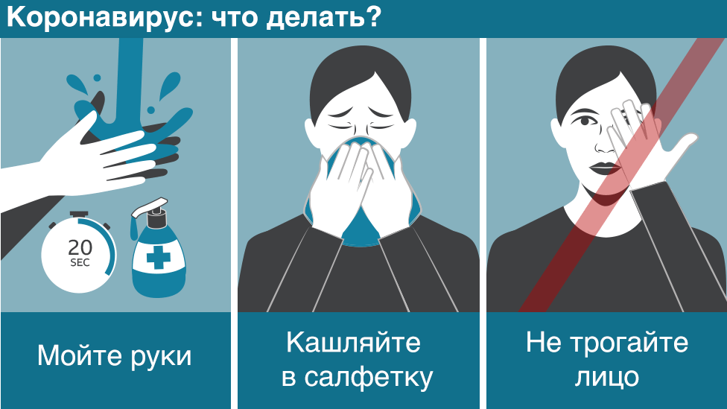

Ссылка на скачивание
Клинический протокол диагностики и лечения Республики Казахстан «Коронавирусная инфекция COVID-2019», от «01» апреля 2020 г., Протокол №89
размещен на сайте www.rcrz.kz
Telegram-бот «Коронавирус – горячая линия»
https://t.me/kz_hls_bot
На базе НЦОЗ по вопросам коронавируса действует круглосуточный call – центр (1406),
8 7172 768 043

